Slide 1
Avance INS - Observatorio
Decisiones de asignación de recursos enel programa de gestión de riesgo en Bogotá
19-08-2020

Slide 2
Agenda
Eventos de Tuberculosis
Ficha del evento
Análisis descriptivo
Modelo de pronóstico
Evento mortalidad infantil
Modelo de pronóstico
Varios
Próxima reunión del 26 de agosto – visualización/interacción

Slide 3
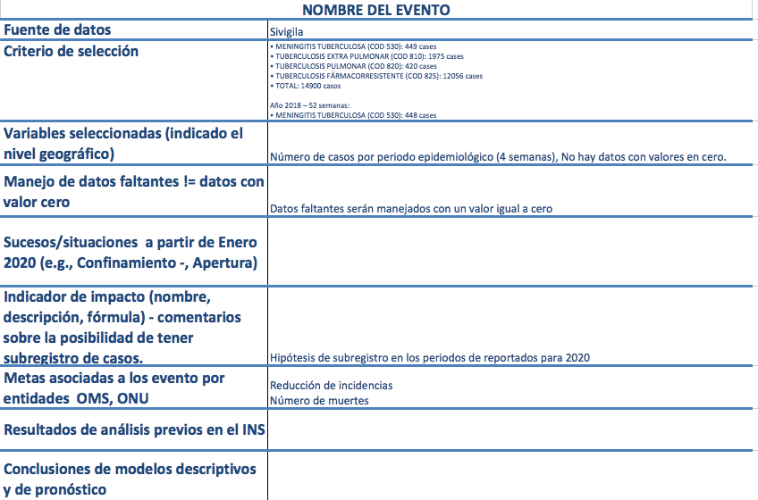

Slide 4
Tuberculosis – Datos seleccionados
Año 2020 – 16 Semanas:
TUBERCULOSIS - Resistente (COD 813): 71 cases
TUBERCULOSIS - Sensible (COD 813): 3949 cases
TOTAL: 3949 cases
Año 2019 – 52 Semanas:
TUBERCULOSIS - Resistente (COD 813): 322 cases
TUBERCULOSIS - Sensible (COD 813): 14466 cases
TOTAL: 14466 cases
Año 2018 – 52 Semanas:
MENINGITIS TUBERCULOSA (COD 530): 448 cases
TUBERCULOSIS EXTRA PULMONAR (COD 810): 2058 cases
TUBERCULOSIS PULMONAR (COD 820): 381 cases
TUBERCULOSIS FÁRMACORRESISTENTE (COD 825): 11940 cases
TOTAL: 14379 cases
Año 2017 – 52 Semanas:
MENINGITIS TUBERCULOSA (COD 530): 449 cases
TUBERCULOSIS EXTRA PULMONAR (COD 810): 1975 cases
TUBERCULOSIS PULMONAR (COD 820): 420 cases
TUBERCULOSIS FÁRMACORRESISTENTE (COD 825): 12056 cases
TOTAL: 14451 cases

Slide 5
Análisis Descriptivo
Decisiones de asignación de recursos enel programa de gestión de riesgo en Bogotá
Tuberculosis

Slide 6
Clasificación de los departamentos
1
2
3
4
5
Más del 40% de los datos semanales están en 0.
Existe tendencia en la serie 2009-2019
Coeficiente de variación alto
Coeficiente de variación medio
Coeficiente de variación bajo
12.5%
43.8%
3.1%
40.6%
0.0%

Slide 7
Clasificación de los departamentos de todo el periodo de análisis

Slide 8
Clasificación de las capitales
1
2
3
4
5
Más del 40% de los datos semanales están en 0.
Existe tendencia en la serie 2009-2019
Coeficiente de variación alto
Coeficiente de variación medio
Coeficiente de variación bajo
15.6%
59.4%
0.0%
21.9%
3.1%

Slide 9
Clasificación de las capitales de todo el periodo de análisis

Slide 10
Cambios en los departamentos: periodo 1
2015-2019

Slide 11
Cambios en las capitales: periodo 1

Slide 12
Modelo de pronóstico Tuberculosis
Decisiones de asignación de recursos enel programa de gestión de riesgo en Bogotá

Slide 13
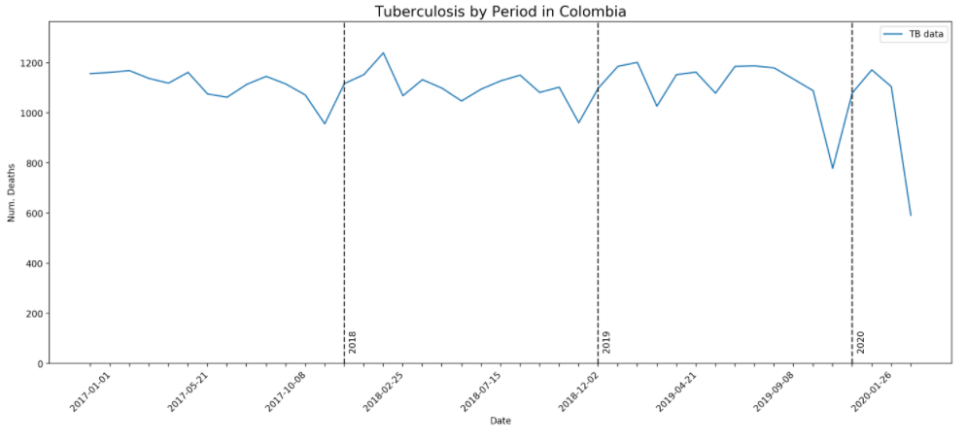
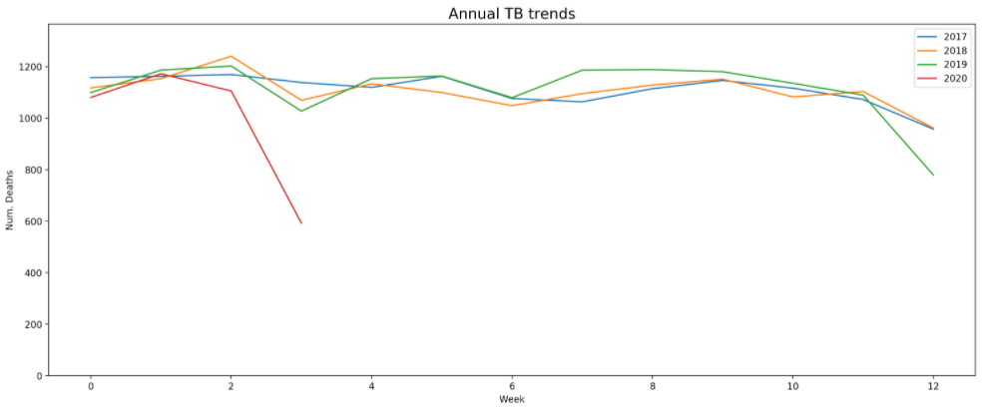
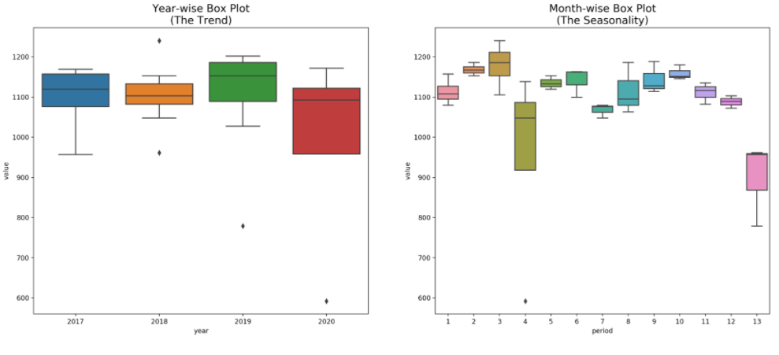
Tuberculosis

Slide 14
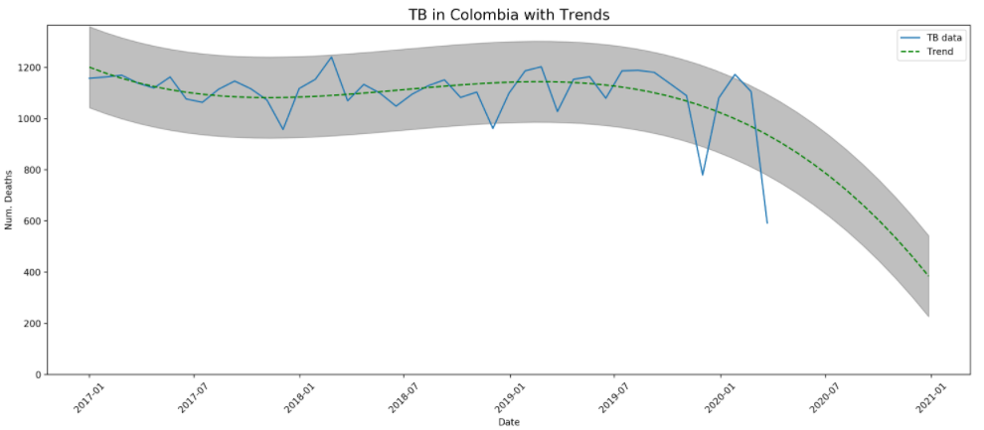
Tuberculosis
Regresión Lineal
Resultados
RMSE: 93.935
MAPE: 6.727 %
AIC: 400.663
BIC: 409.469

Slide 15
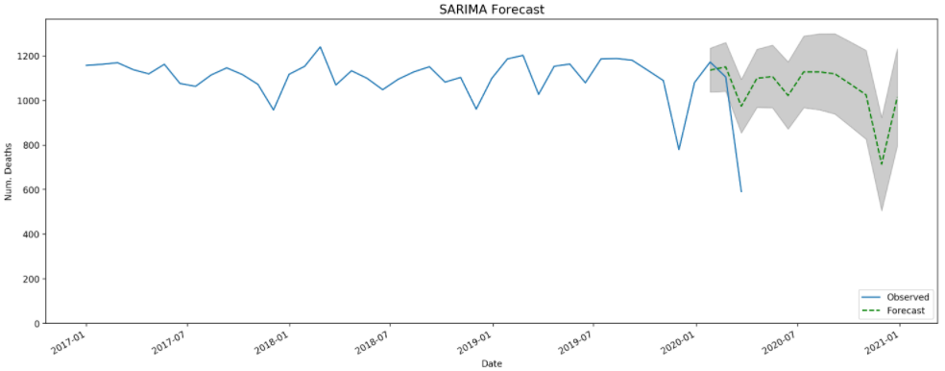
Tuberculosis
SARIMA:
Resultados
RMSE: 83.060
MAPE: 5.836 %
AIC: 250.087
BIC: 253.360
Elapsed Time: 4m

Slide 16
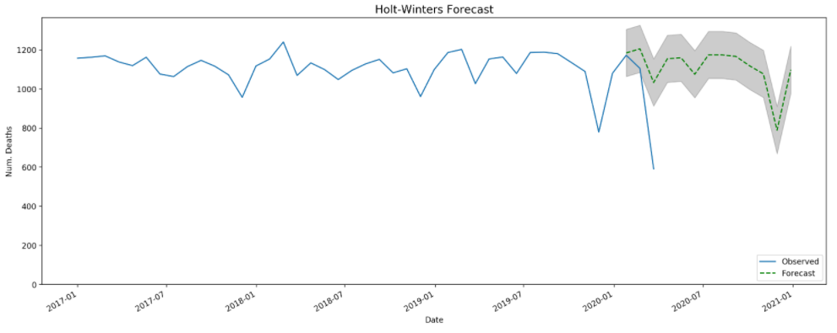
Tuberculosis
Holt-Winters:
Resultados
RMSE: 80.739
MAPE: 5.937 %
AIC: 338.847
BIC: 367.558
Elapsed Time: 5m

Slide 17
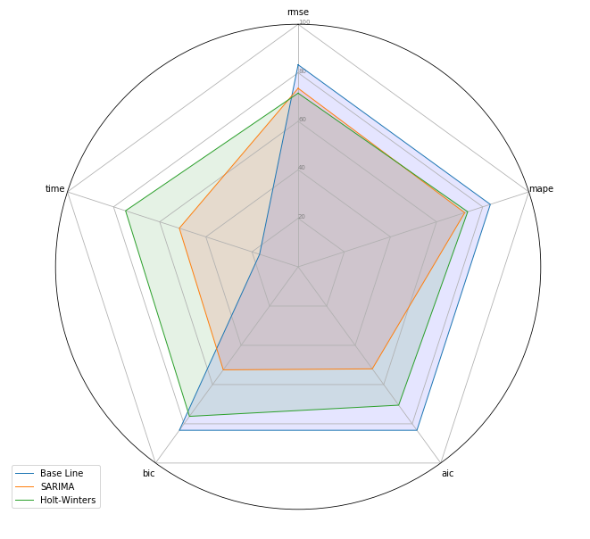
Tuberculosis
Comparación de Modelos:

Slide 18
Modelo de pronóstico de Mortalidad infantil
Decisiones de asignación de recursos enel programa de gestión de riesgo en Bogotá

Slide 19
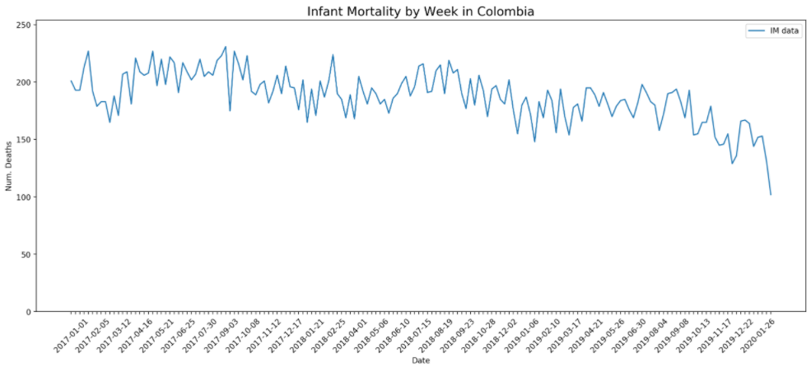
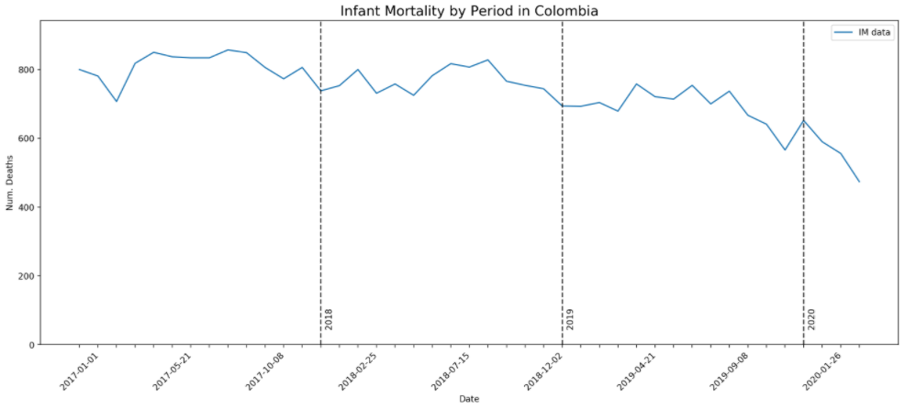
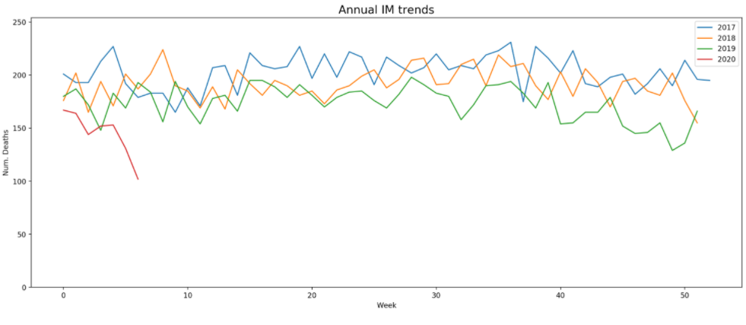
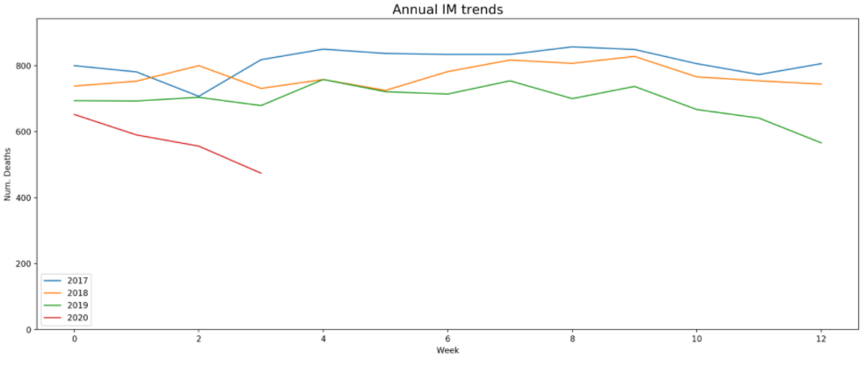
Mortalidad Infantil
Cambio de periodicidad: de semana a periodo epidemiológico

Slide 20
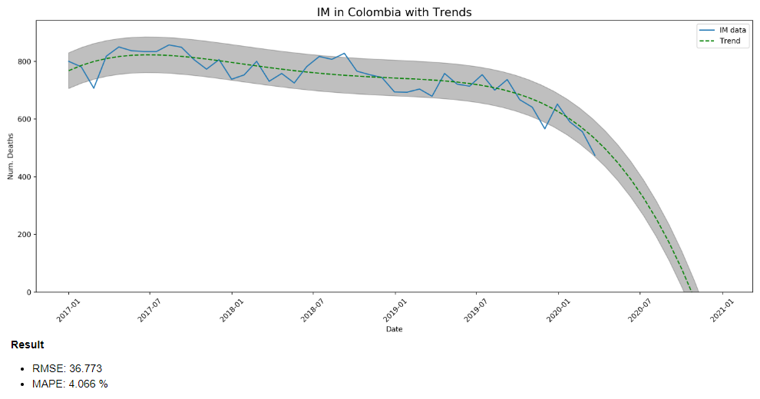
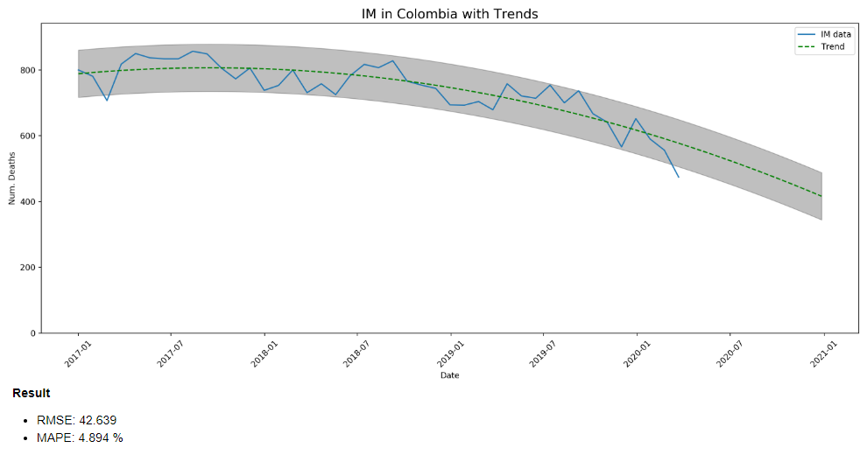
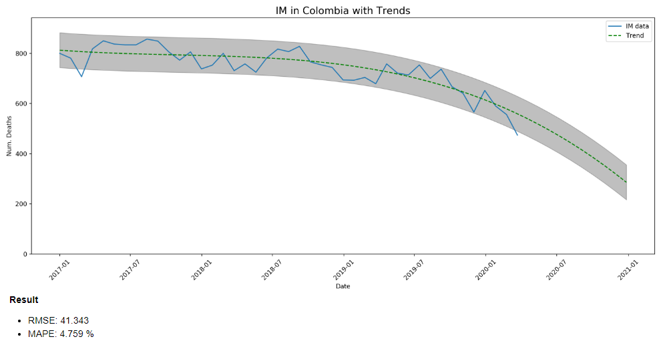
Mortalidad Infantil
Linea base:
Resultados
RMSE: 42.639
MAPE: 4.894 %

Slide 21
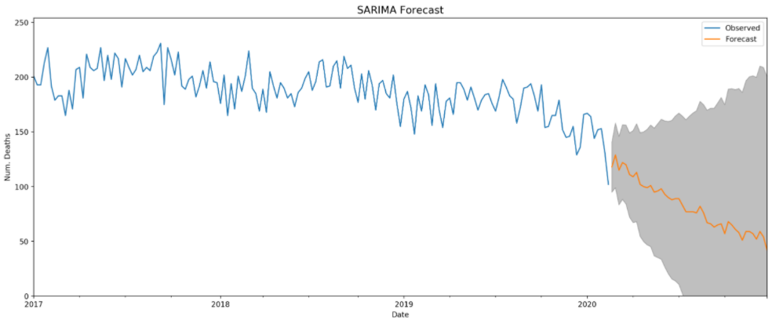
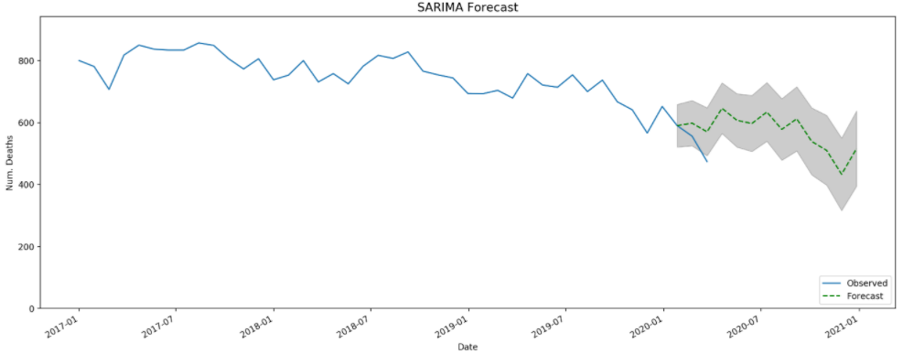
Mortalidad Infantil
SARIMA:
Resultados
RMSE: 54.323
MAPE: 7.672 %
AIC: 234.926
BIC: 238.199
Elapsed Time: 6 m
Resultados
RMSE: 13.987
MAPE: 8.521 %
AIC: 466.22
BIC: 482.28
Elapsed Time: 5.8 h

Slide 22
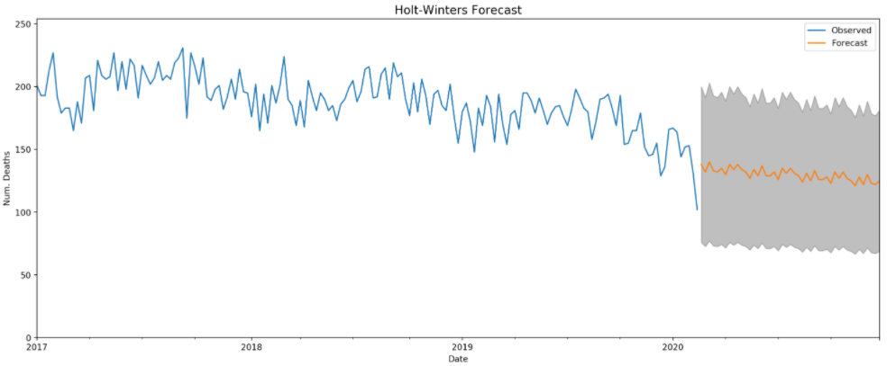
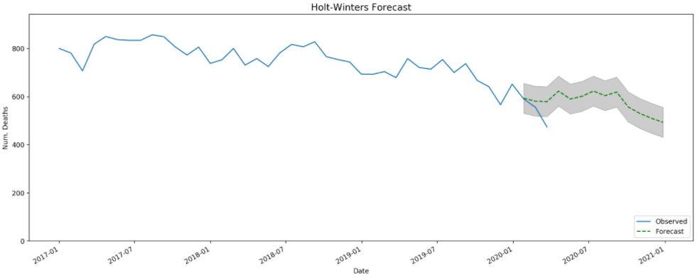
Mortalidad Infantil
Holt-Winters:
Resultados
RMSE: 55.740
MAPE: 7.619 %
AIC: 345.498
BIC: 359.309
Elapsed Time: 7 m
Resultados
RMSE: 16.998
MAPE: 9.782 %
AIC: 917.210
BIC: 973.008
Elapsed Time: 23 m

Slide 23
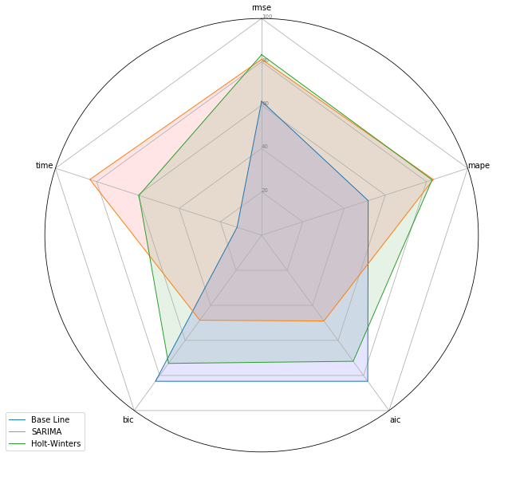
Mortalidad Infantil
Comparación de Modelos:

